Slide 1
SISTEMAS BASADOS EN CONOCIMIENTOS
Docente
PhD. Nelson Piedra
Sistemas Informáticos y Computación
Universidad Técnica Particular de Loja
nopiedra@utpl.edu.ec
Estudiante
Cristian Macas
Sistemas Informáticos y Computación
Universidad Técnica Particular de Loja
cjmacas@utpl.edu.ec

Slide 2
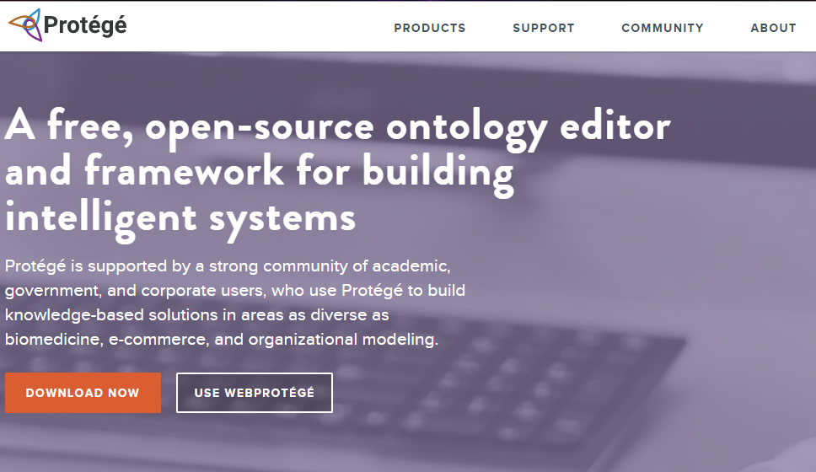
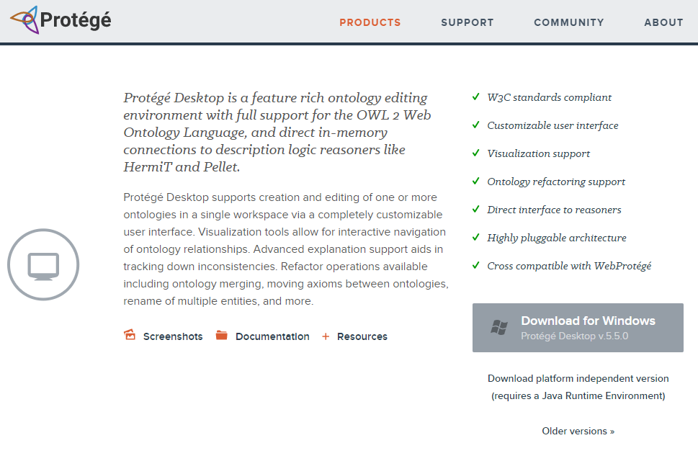
1.0 Ejecutar el tutorial
Se necesita descargar e instalar el software, para ello nos dirigiremos a la pagina oficial: www.protege.stanford.Edu

Slide 3

1.1 Ejecutar el tutorial
Es una plataforma de código abierto que proporciona a una comunidad de usuarios en crecimiento un conjunto de herramientas para construir modelos de dominio y aplicaciones basadas en el conocimiento con ontologías.

Slide 4
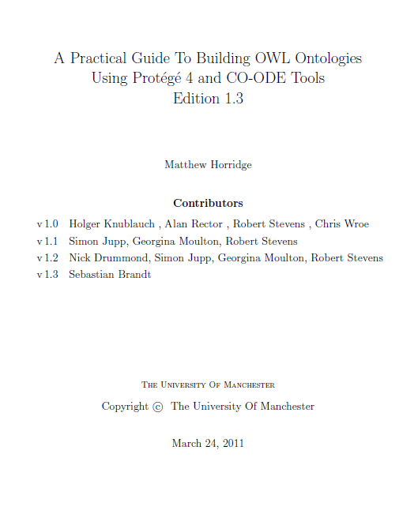
1.2 ejecutar el tutorial
Se necesita de un documento para seguir paso a paso el tutorial para el entendimiento de esta herramienta “Protégé”.

Slide 5
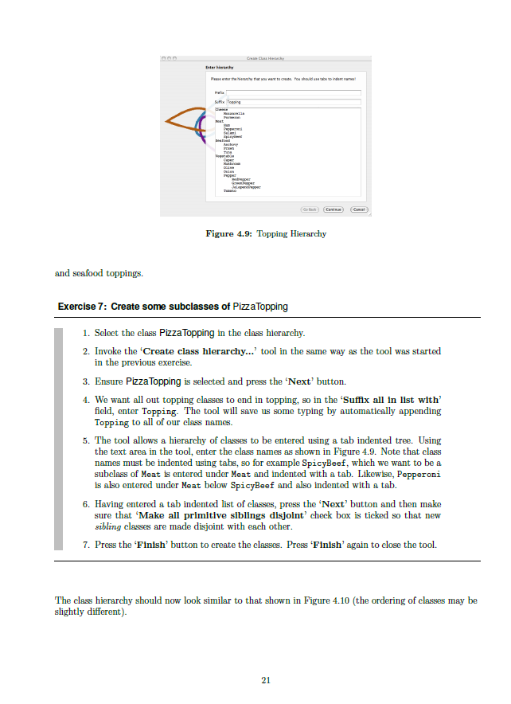
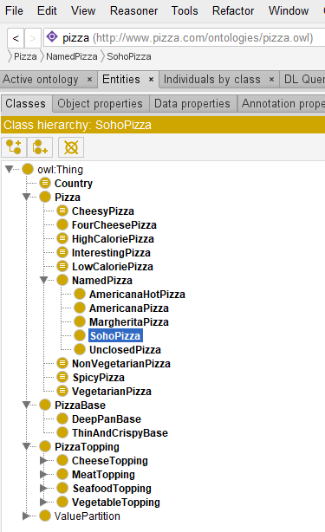
1.3 ejecutar el tutorial
El tutorial especifica paso a paso las actividades a realizar para el entendimiento de como se puede estructurar una ontología en owl.

Slide 6
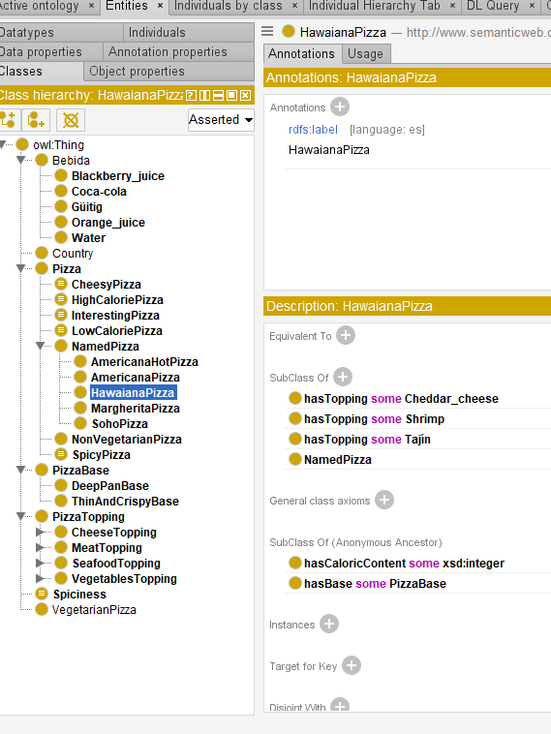
2.0 Crear una nueva pizza
Se procede a crear una pizza similar a las demás, con el nombre de HawainaPizza.

Slide 7
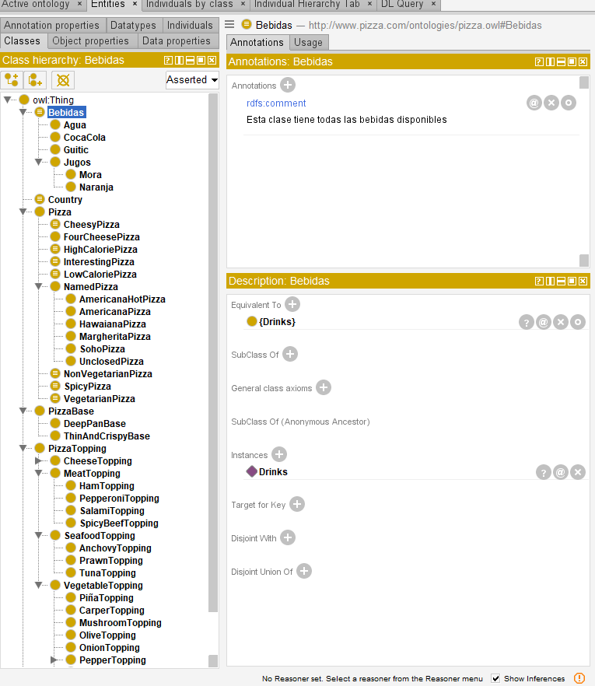
3.0 Creación de nuevas clases de bebidas
Una vez creada la pizza, se procede crear una clase, para registrar bebidas.

Slide 8
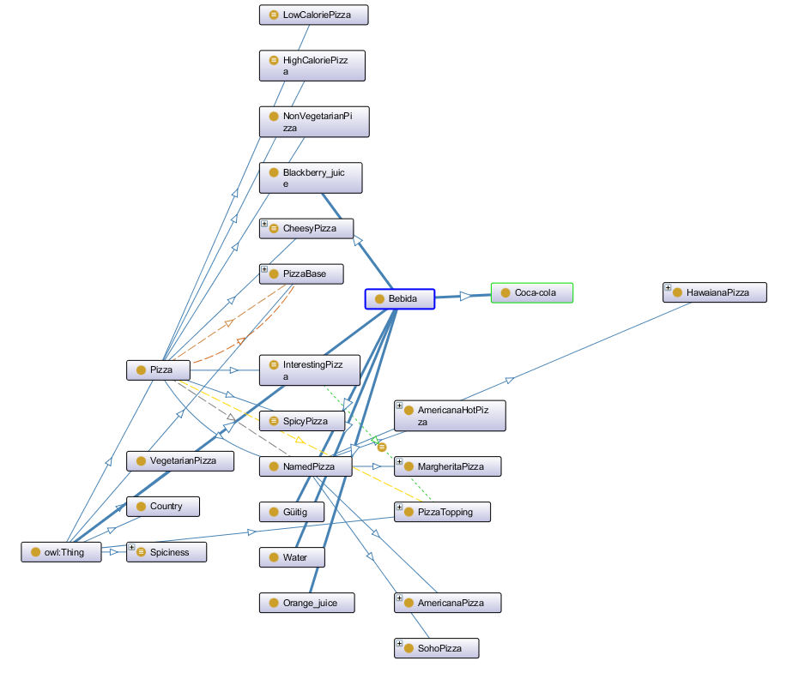
4.0 Grafico de la ontología

Slide 9
Gracias

